Slide 1
Рисуем снегиря
ГБОУ СОШ № 838 г. Москвы
Учитель начальных классов
Скороход Н. В.

Slide 2
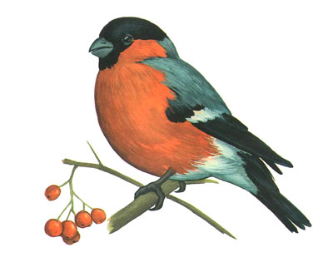
Снегирь
Снегирь - красногрудый красавец, украшение бескрайних российских белоснежных просторов. Впрочем красавцы - только самцы. Верх головы, крылья и хвост черные. Задняя часть шеи и спина светло-серые. Надхвостье и подхвостье чисто-белые. Нижняя часть тела киноварно-красная. У самки красный цвет замещен буровато-серым.
Снегирь распространён почти по всей Европе, кроме самых северных и самых южных её областей, и в Азии, к северу от Гималаев до Японии. В областях умеренного климата снегири живут в одном месте или перелетают недалеко от мест гнездовья. Северные же снегири на зиму перемещаются далеко на юг. Селиться снегири предпочитают среди смешанных пород с богатыми зарослями кустарников, в горах и в хвойных лесах. Нередко снегирю вполне достаточно густой растительности и кустарников вдоль ручьев.

Slide 3
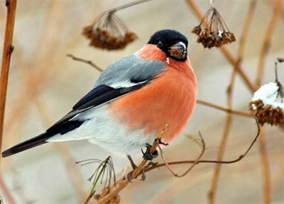
Эта птица всегда рядом с нами. Снегири обычно держатся небольшими стайками по 7-10 птичек в каждой. Чем сильнее мороз, тем спокойнее сидит стайка, изредка передвигаясь, чтобы сорвать ягоду, отломить почку, а затем снова усесться неподвижно на некоторое время. И так целый день. С приближением темноты вся стайка улетает в кусты или на деревья, где и ночует, скрытая в ветках.
Снегирь - доверчивая и общительная птица. Если кто-нибудь из стаи попался в ловушку, остальные спешат на помощь.
В апреле снегири приступают к строительству гнезда, которое помещают на ветвях деревьев невысоко над землей. Самка свивает его из веточек лиственных и хвойных деревьев, затем выстилает слоем тонких корешков, лишайников и шерсти. В скором времени в новом гнезде вылупятся первые птенцы. Бережливые родители выкармливают их поочередно семенами и насекомыми.
Толстым клювом он разгрызает семена ягод или небольшие орешки. Снегирь питается почками и семенами деревьев и кустарников, ягодами, из которых он выбирает семена, а мякоть выбрасывает. Отведав рябины, снегирь чистит клюв: к нему прилипают семена рябины. Во время чистки клюва они попадают на землю, а весной прорастают.
Эту маленькую неприглядную птичку, беспрестанно поющую «жю-жю-жю», можно узнать по ее характерному пению.

Slide 4
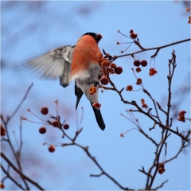
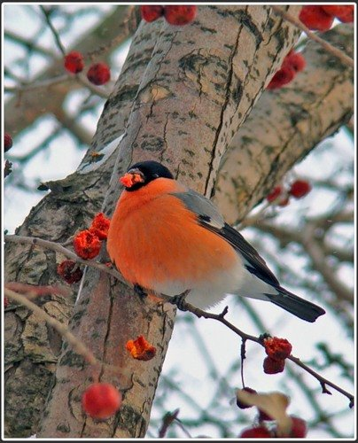

Slide 5
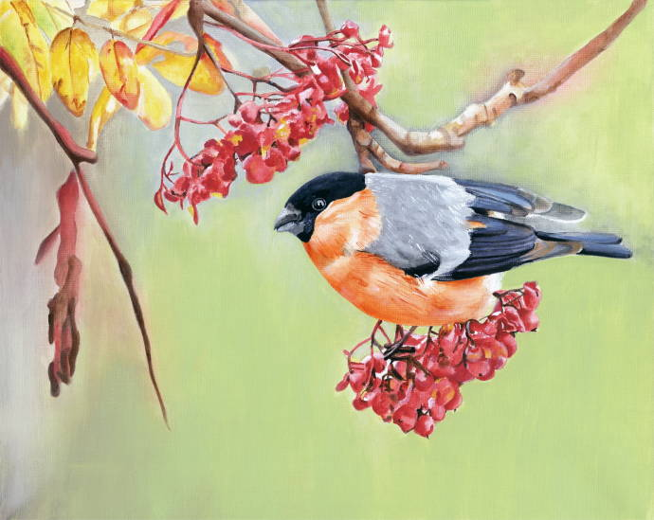

Slide 7
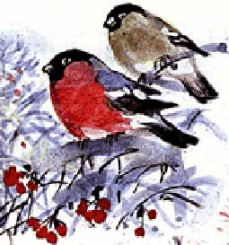
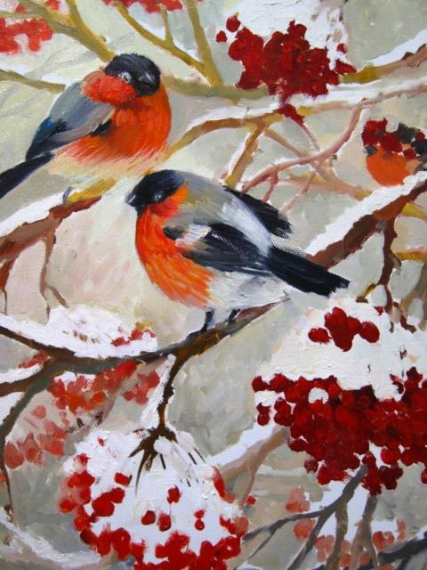

Slide 8
Спасибо
за внимание!

